Slide 1

Conception optimisée d’un système photovoltaïque autonome destiné à l’électrification de la boulangerie YORO de Manantali
Ecole Normale d’Enseignement Technique et Professionnel
Département d’Enseignement et de Recherche : Génie Mécanique, Energétique, Mines
Document Pédagogique et Technique pour obtenir le grade de MASTER
Mention : Energétique
Spécialité : Energies renouvelables
THEME :
Présenté par : Simaro DEMBELE
Directeur de Mémoire Encadrant
Dr Souleymane COULIBALY Ing Youssouf SANOGO
Août 2026

Slide 2
SOMMAIRE
PARTIE PEDAGOGIQUE
PARTIE TECHNIQUE
Présentation de l’ école d’accueil
Activités pédagogiques menées
Difficultés rencontrées
Solutions apportées
Conclusion
Recommandations
Contexte et motivation
Problématiques
Objectifs du travail
Présentation de la boulangerie YORO (Manantali)
Méthodologie
Résultats obtenus
Avantages
Conclusion

Slide 3
PARTIE PEDAGOGIQUE

Slide 4
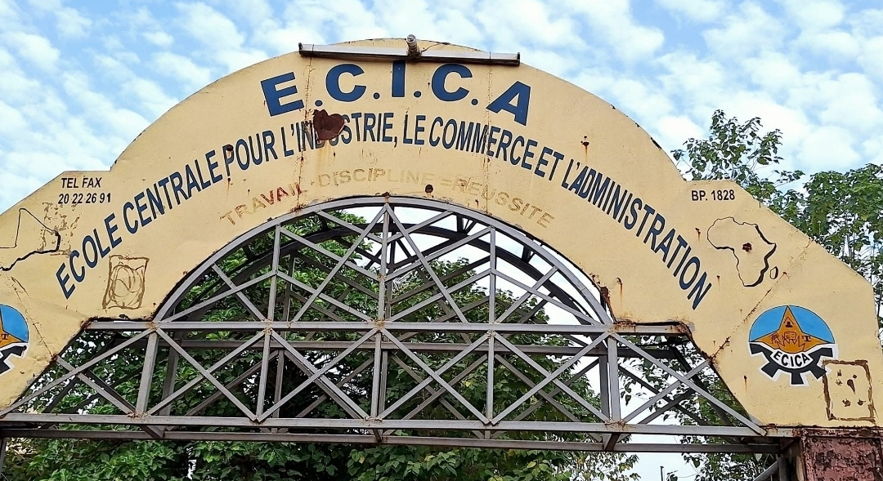
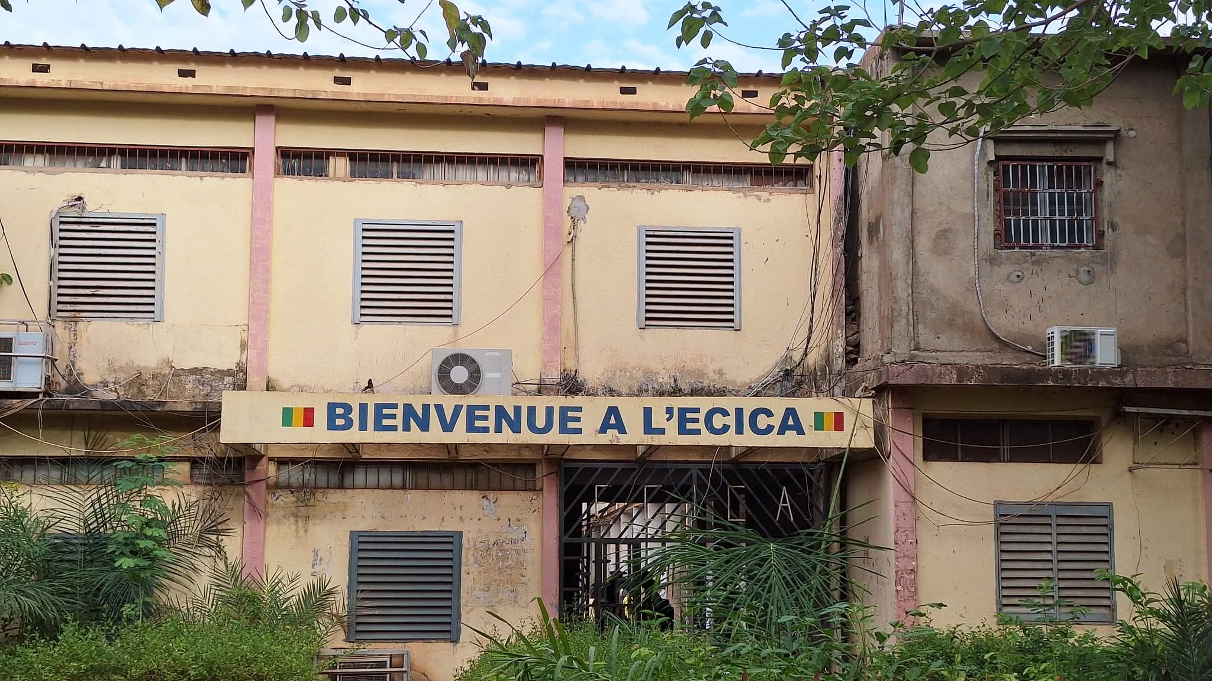
Présentation de l’ école d’accueil
Créée 1969 par l’Ordonnance n°57/CMLN du 29 Octobre 1969, issue de l'ancien Bloc Scientifique .
L’un des premiers établissements d'enseignement technique et professionnel de Bamako.
Situé à Médina, en commune II du district de Bamako.
Relève de l'Académie d’Enseignement de la rive gauche de Bamako.
Etablissement public de formation professionnelle accueillant des apprenants nationaux et internationaux.
Notes:
des pays tels que le Burkina Faso, la Côte d’Ivoire, le Niger, le Togo, le Tchad, le Gabon et la Centre- Afrique pour ne citer que ceux-ci.

Slide 5
Activités pédagogiques menées
Assister un professeur titulaire en BT2;
Enseigner les cours du calcul projet;
Surveiller les devoirs, compositions et examens;
Corriger les copies.

Slide 6
Difficultés rencontrées
Sur le plan matériel
Peu de difficulté rencontré à ce niveau.
Sur le plan pédagogique
L’absence ou retard des élèves
Les élèves n’apprennent pas à la maison
Sur le plan socioculturel
La démission des parents d’élèves de leur rôles par rapport à l’ éducation des enfants
L’indiscipline de certains élèves

Slide 7
Solutions apportées
Sur le plan pédagogique
Reprendre les notions fondamentales des classes antérieures afin de corriger les connaissances erronées et consolider les acquis;
Assurer un suivi régulier des apprenants grâce à l’assiduité, la ponctualité et une démarche pédagogique adaptée à leurs besoins.
Sur le plan socioculturel
Développer chez les apprenants l’intérêt pour leur spécialité en mettant en avant son importance et ses débouches professionnels;
Encourager les apprenants en difficultés, les aider à s’exprimer librement et renforcer leur estime de soi.

Slide 8
Conclusion
Le stage que j’ai d’effectué à été très profitable pour moi.
Il m’a permis de renforcer mes connaissances scientifiques et techniques sur les plans théorique et pratique et surtout la familiarisation avec la grande famille des éducateurs.
J’ai découvert un monde de cohésion, de solidarité, de fraternité et de sociabilité

Slide 9
Recommandations
Doter les écoles techniques et professionnelles de matériels didactique ;
Renforcer la formation continue des enseignants;
Implanter une bibliothèque scolaire équipée dans les établissements d’enseignement technique et professionnel ;
Multiplier les exposés pendant la formation théorique à l’ENETP ;
Multiplier les visites d’entreprises pour plus de partenariats entre l’établissements et les entreprises.

Slide 10
PARTIE TECHNIQUE

Slide 11
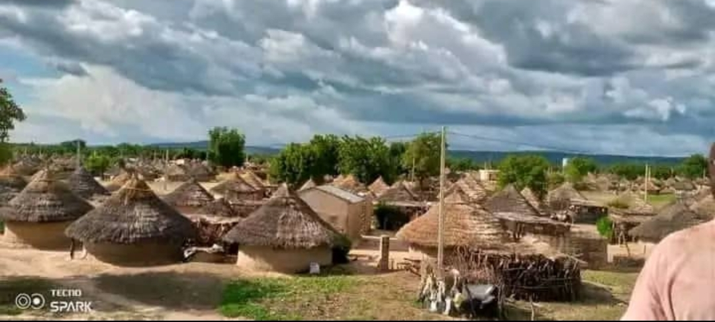
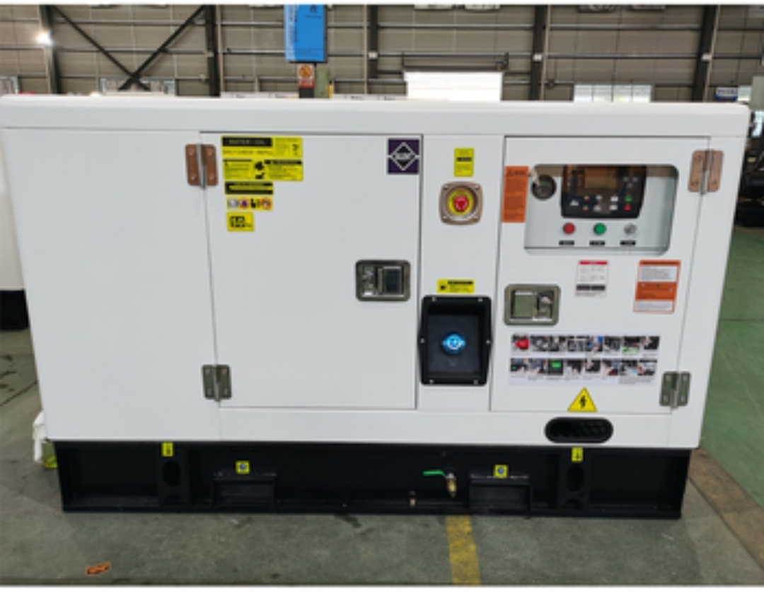
Contexte et motivations
Au Mali, de nombreuse zones rurales manques encore d’une alimentation électrique stable, voir n’en disposent pas.
Face à ces contraintes, l’énergie solaire photovoltaïque apparait comme une solution pertinente, durable et adaptée au contexte rural malien, caractérisé par un fort ensoleillement annuel. 5,5 à 7,5 kWh/m²/jour selon Solarvance
Notes:
Dans les zones rurales, l’alimentation des installations électriques repose sur l’EDM-SA ou sur des groupes électrogènes fonctionnant au carburant fossile.
Cela peut engendrer des coûts d’exploitations élevés, une dépendance énergétique et un impact environnemental négatif.

Slide 12
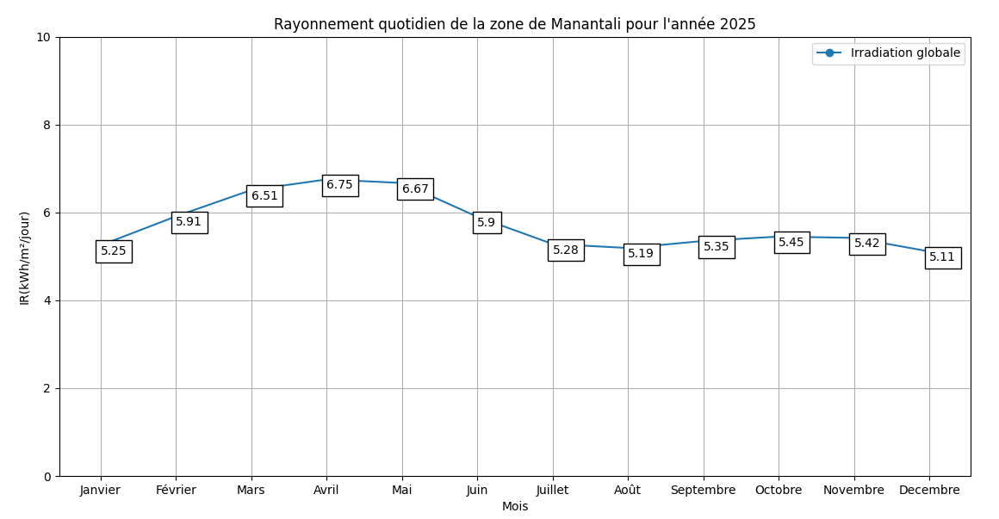
Contexte et motivation
Source données météo de Manantali (NASA-SSE)
L’irradiation globale de la zone Manantali pour l’année 2025
IRmaxi=6,75 kWh/m²/jour
IRmin=5,11 kWh/m²/jour
Ecart moyen=0,51 kWh/m²/jour
Moyenne= 5,73 kWh/m²/jour
Fig. 1: Rayonnement quotidien de la zone de Manantali

Slide 13
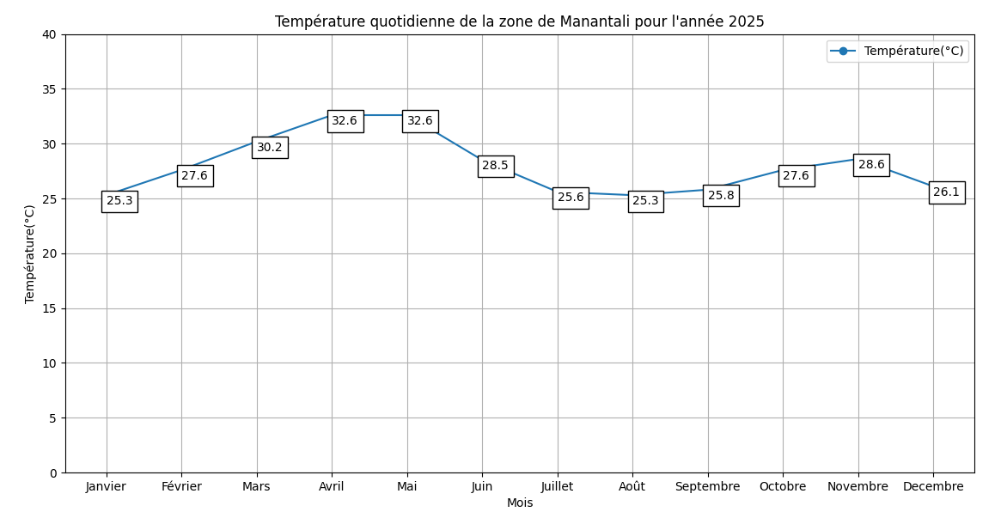
Contexte et motivation
Source données météo de Manantali (NASA-SSE)
Température de la zone Manantali
pour l’année 2025.
Tmaxi=32,6 °C
Tmin=25,3 °C
Ecart moyen=2,10°C
Moyenne=27,98°C
Fig. 2: Température quotidienne de la zone de Manantali

Slide 14
Problématiques
76%
55%
24%
2023
Question principale :
Comment alimenter une boulangerie de manière autonome et fiable avec l’énergie photovoltaïques ?
Coupures fréquentes d’électricité due à un déficit de production face à une demande croissante.
Dépendance au réseau électrique
Notes:
Problèmes rencontrés :
Au Mali, le taux d’électrification s’élève à 55% à l’échelle nationale, dont 76% de ce taux est dans le milieu urbain et 24% dans le milieu rurale (2023). Selon les donnees officielles de la banque mondiale-Banque africaine de developpement
Coupures fréquentes d’électricité due à un déficit de production face à une demande croissante.
Dépendance au réseau électrique, selon le rapport du PNUD 2023, la production malienne d’électricité est dominée à près 69% par le thermique, suivi de l’hydroélectricité 26,8% et du solaire 4,2%..
Question principale :
Comment alimenter une boulangerie de manière autonome et fiable avec l’énergie photovoltaïques ?

Slide 15
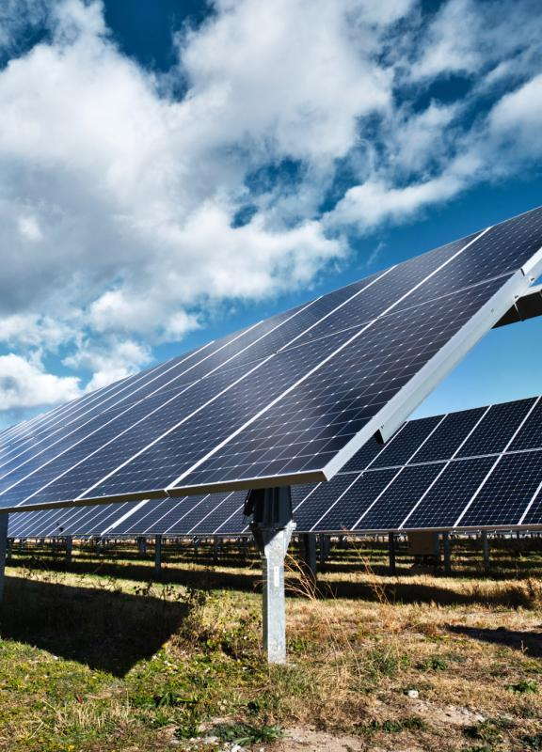
Objectifs du travail
Objectif général
Concevoir et optimiser un système photovoltaïque autonome pour alimenter durablement et de manière fiable la boulangerie YORO de Manantali.
Objectifs spécifiques
Evaluer les besoins énergétiques de la boulangerie ;
Présenter le potentiel solaire du site de Manantali ;
Dimensionner les composants du système photovoltaïque ;
Optimiser le système ;
Evaluer les performances.
.

Slide 16
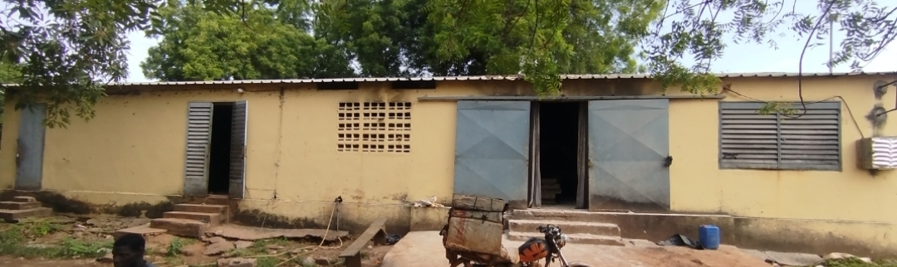
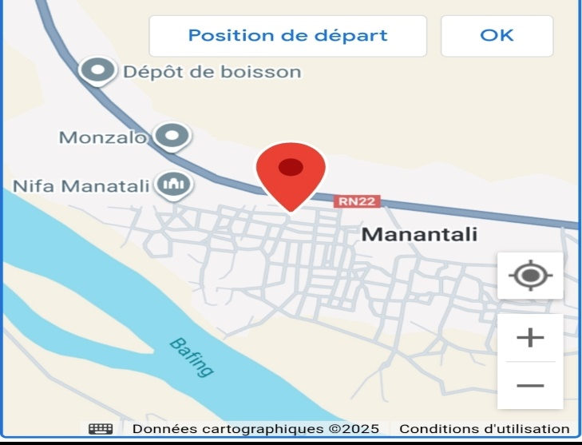
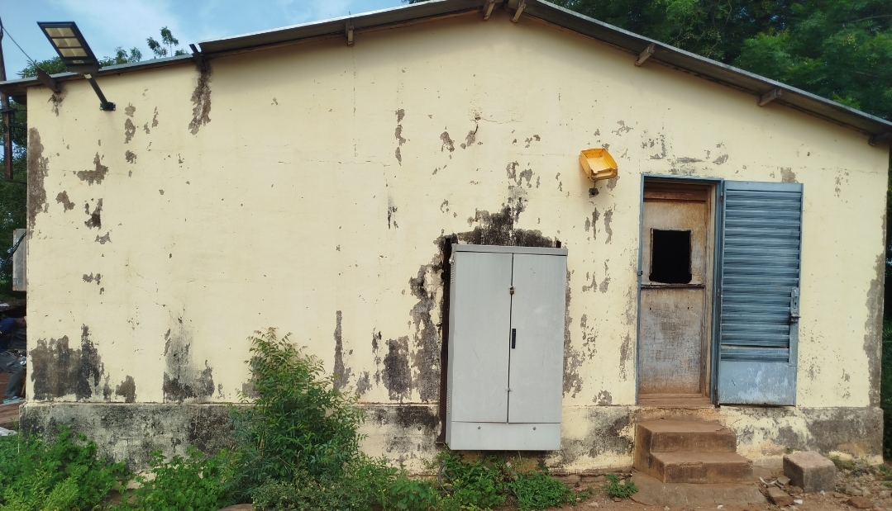
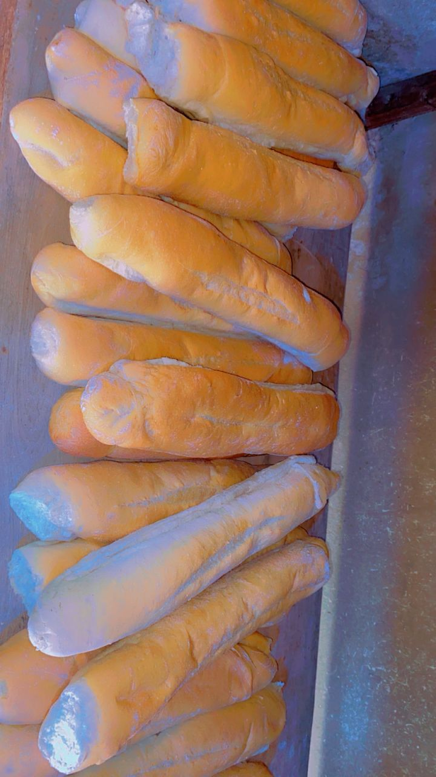
Présentation de la boulangerie YORO (Manantali)
La boulangerie YORO est située à Manantali, à proximité du Barrage Hydroélectrique.
L’activité principale de la boulangerie YORO est la production du pain.
Sa capacité maximale de production est estimée à 30 sacs de farine par jour.
Soit une production journalière de 13200 miches.
Notes:
Elle bénéficie d’un emplacement géographique stratégique, délimité comme suit :
Au Nord : la gendarmerie de Manantali,
Au sud : l’école fondamentale Manantali ‘’A’’.

Slide 17
Méthodologie de l’étude
1. Collecte des données sur le terrain
2. Analyse Energétique
4. Résultats obtenus
3. Dimensionnement du système photovoltaïque
5. Optimisation du système
6. Conclusion

Slide 18
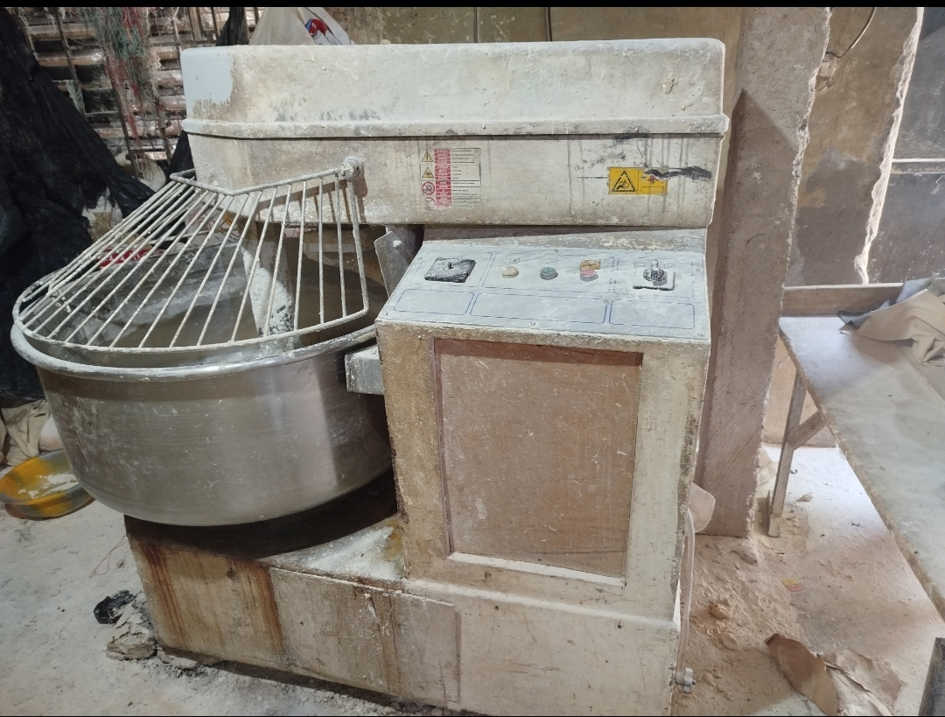
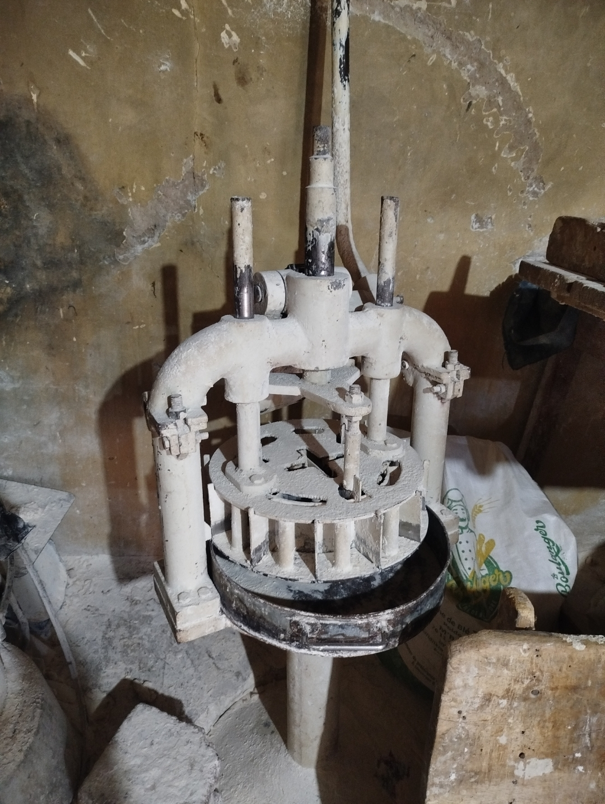
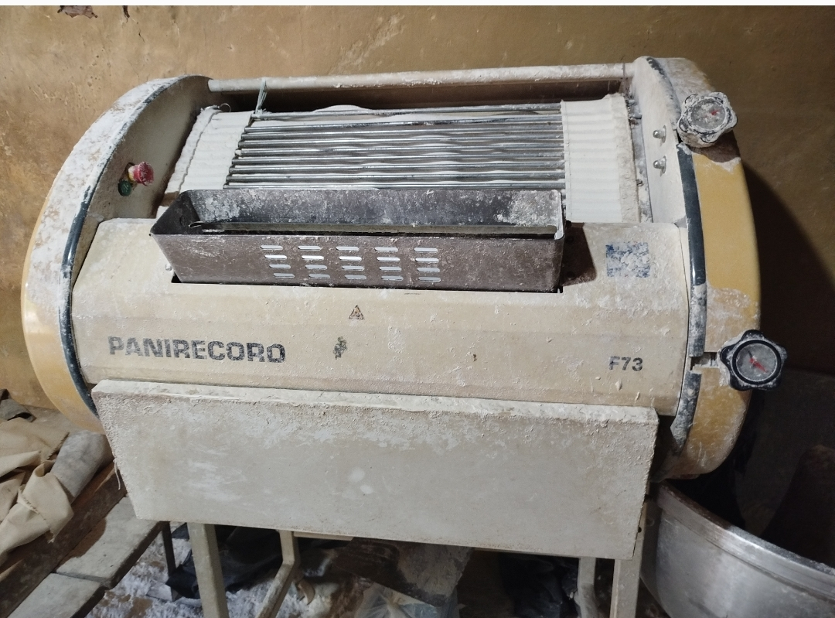
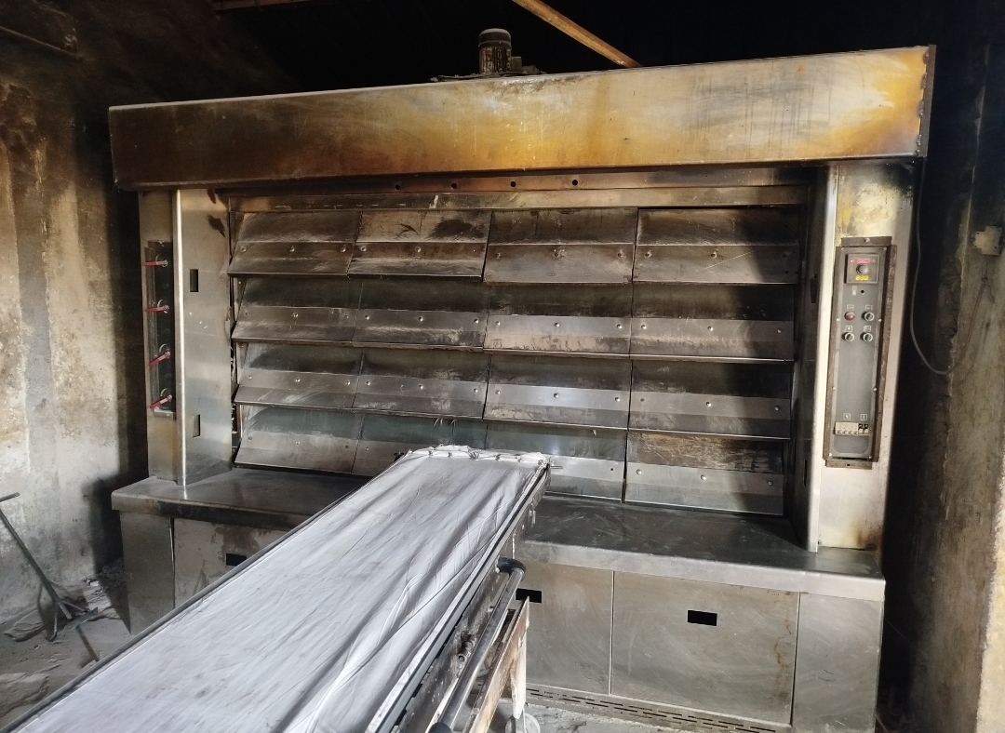
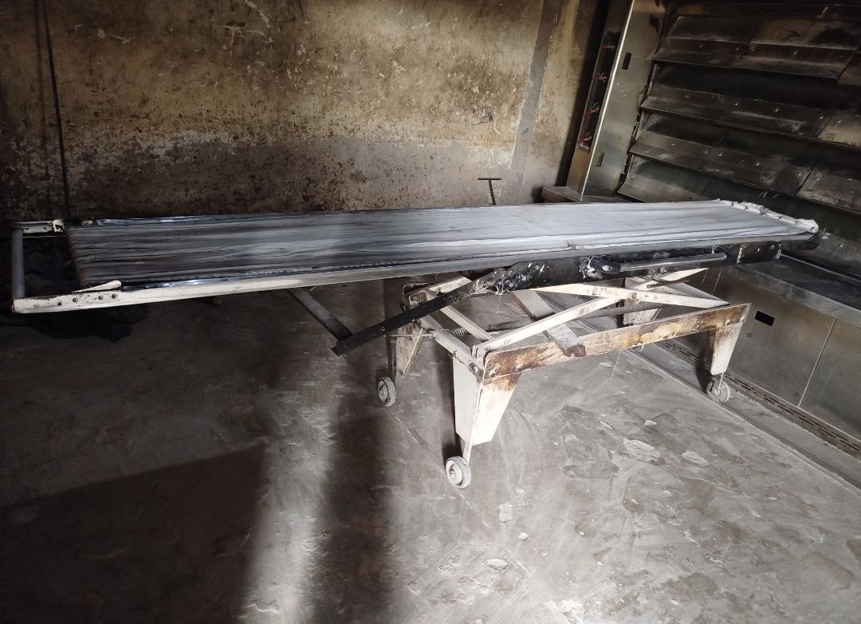
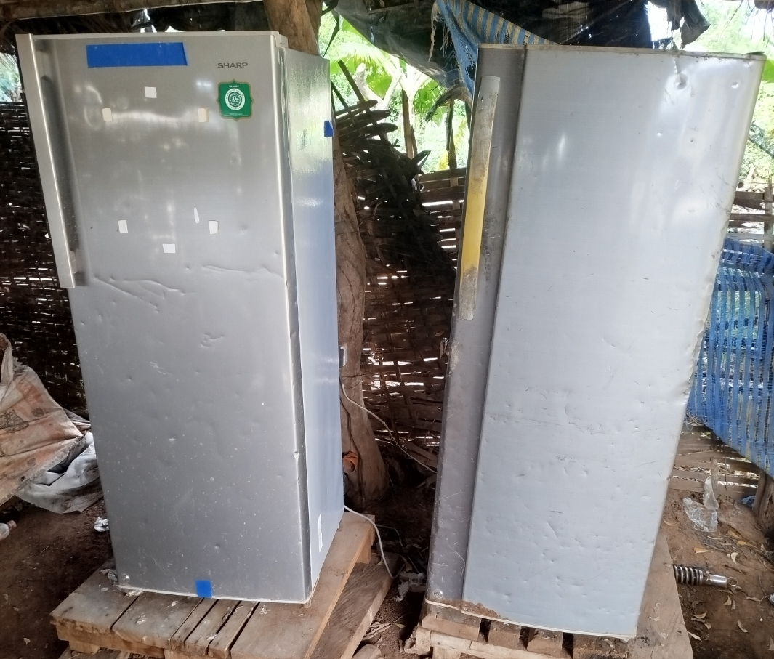
Equipements de la boulangerie
Pétrin
Diviseur de pâte
Façonneuse de boulangerie
Four à bois utilisé
Elévateur enfourneur
Réfrigérateurs

Slide 19
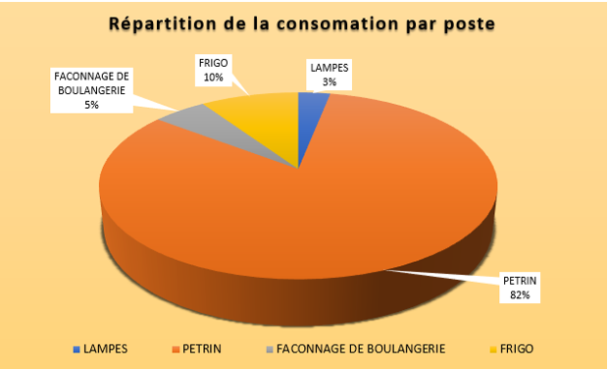
Répartition de la consommation par poste
Fig. 3 : Répartition de la consommation par équipements
Source : données de consommation des équipements électriques de la boulangerie

Slide 20
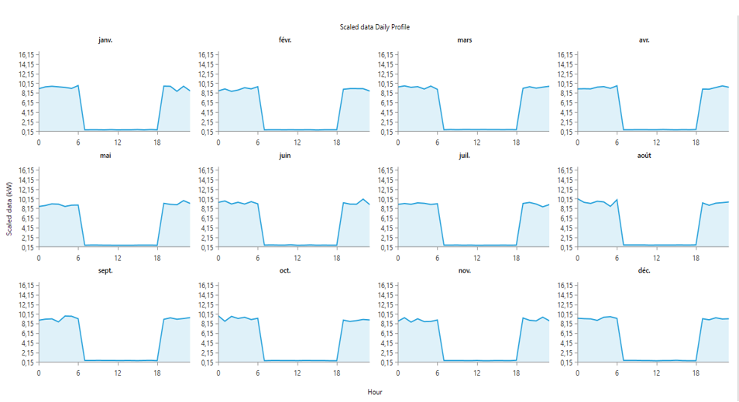
Profil de charge quotidien de la boulangerie
Fig. 5 : Profil de charge quotidien de la boulangerie Yoro (logiciel HOMER)
Source : données de consommation des équipements électriques de la boulangerie

Slide 21
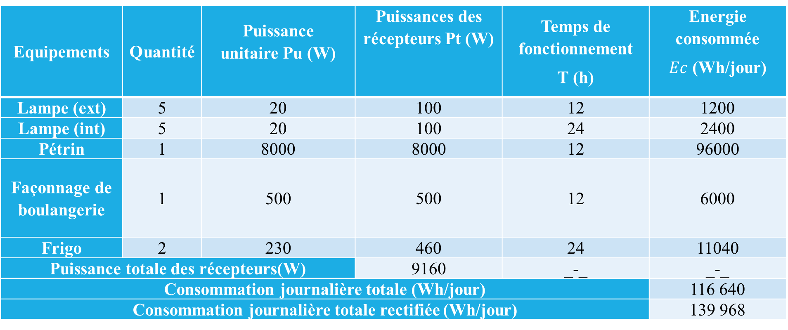
Analyse Energétique
Besoins énergétiques
Equipements | Quantité | Puissance unitaire Pu (W) | Puissances des récepteurs Pt (W) | Temps de fonctionnement T (h) | Energie consommée $Ec$ (Wh/jour)
Lampe (ext) | 5 | 20 | 100 | 12 | 1200
Lampe (int) | 5 | 20 | 100 | 24 | 2400
Pétrin | 1 | 8000 | 8000 | 12 | 96000
Façonnage de boulangerie | 1 | 500 | 500 | 12 | 6000
Frigo | 2 | 230 | 460 | 24 | 11040
Puissance totale des récepteurs(W) |  |  | 9160 | _-_ | _-_
Consommation journalière totale (Wh/jour) |  |  |  |  | 116 640
Consommation journalière totale rectifiée (Wh/jour) |  |  |  |  | 139 968
Tableau 1: Tableau des besoins énergétiques

Slide 22
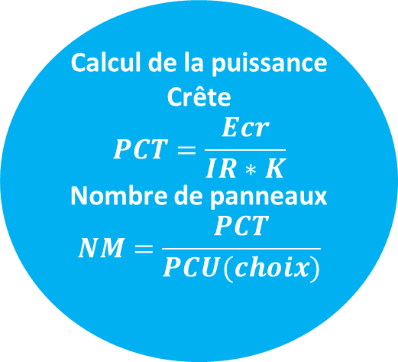
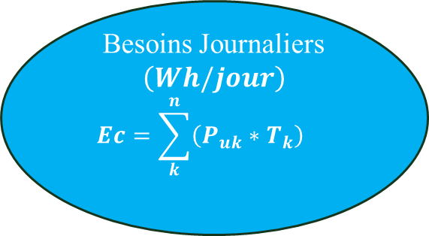
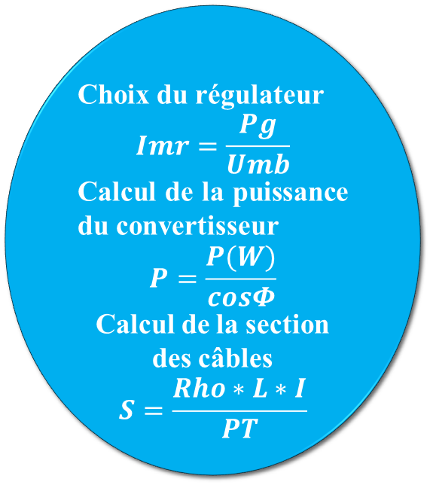
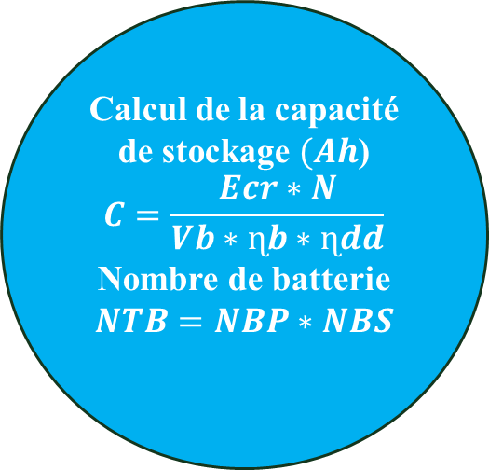
Dimensionnement du système photovoltaïque
Choix du régulateur
$$Imr=\frac{Pg}{Umb}$$
Calcul de la puissance du convertisseur
$$P=\frac{P(W)}{cosΦ}$$
Calcul de la section des câbles
$$S=\frac{Rho∗L∗I}{PT}$$
Procédure du dimensionnement
Calcul de la capacité de stockage $(Ah$)
$$C=\frac{Ecr∗N}{Vb∗ɳb∗ɳdd}$$
Nombre de batterie
$$NTB=NBP∗NBS$$
Calcul de la puissance Crête
$$PCT=\frac{Ecr}{IR∗K}$$
Nombre de panneaux
$$NM=\frac{PCT}{PCU(choix)}$$
Besoins Journaliers $\left(Wh/jour\right)$
$$Ec=\sum_{k}^{n}{\left(P_{uk}∗T_{k}\right)}$$
Protections des appareils: Fusibles, Disjoncteurs et parafoudre

Slide 23
Résultats obtenus
Dimensionnement 1/2
Equipements | Quantité | Caractéristique | Marque
Panneau | 72 | 550 Wc | Jinko
Batterie Lithium | 12 | 15kWh | BSLBATT
Régulateur | 4 | 450V/200A | Victron
Onduleur | 3 | 5kVA | Victron
Porte fusible et fusible (panneau) | 24 | 32A, 1000VDC | Suntree
Porte fusible et fusible (batterie) | 1 | 160A | Suntree
Jeu de barre | 1 | 1100A | Victron
Parafoudre DC | 4 | 500V | Suntree
Parafoudre AC | 3 | 500V | Suntree
Disjoncteur Moduleur | 1 | 25 A 2P | Suntree
Interrupteur différentiel | 1 | 25 A 30 mA | Suntree
Tableau 2: Tableau récapitulatif du dimensionnement

Slide 24
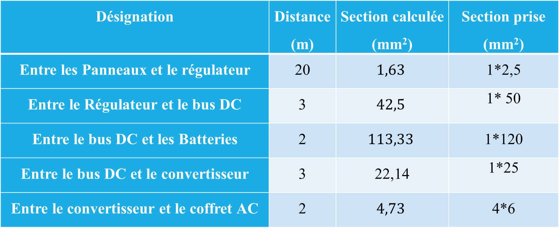
Résultats obtenus
Dimensionnement 2/2
Désignation | Distance (m) | Section calculée (mm²) | Section prise (mm²)
Entre les Panneaux et le régulateur | 20 | $$1,63$$ | 1*2,5
Entre le Régulateur et le bus DC | 3 | $$42,5$$ | 1* 50
Entre le bus DC et les Batteries | 2 | $$113,33$$ | 1*120
Entre le bus DC et le convertisseur | 3 | 22,14 | 1*25
Entre le convertisseur et le coffret AC | 2 | $$4,73$$ | 4*6
Tableau 3: Tableau récapitulatif du calcul de la section des câbles

Slide 25
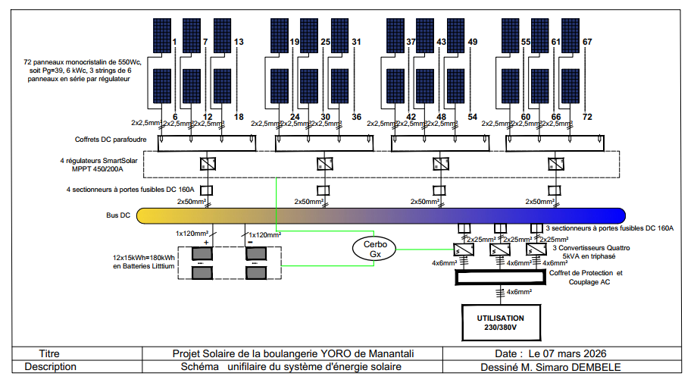
Résultats obtenus
Fonctionnement du système
Fig. 4 : Schéma synoptique de l’installation

Slide 26
Résultats obtenus
Cout estimatif du projet
Le Coût du système incluant l’acquisition et l’installation des équipements est estimé à Cinquante Six Millions Sept Cent Quatorze Mille Six Cent Francs CFA.
Générateur solaire photovoltaïque
Régulation DC et conversion AC
Stockage Batteries
Fileries, protections et Divers
Prestations
Total 1 = 9 573 000 F
Total 2 = 8 370 000 F
Total 3 = 28 185 000 F
Total 4 = 967 500 F
Total 5 = 9 619 100 F
Total 1 + Total 2 + Total 3 + Total 4 +Total 5 = 56 714 600 F CFA

Slide 27
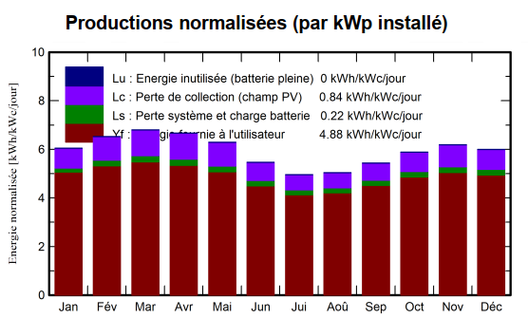
Optimisation du système
Lu: Energie inutilisée (batterie pleine) = 0 kWh/kWc/jour
Lc: Perte de collection (Champ PV) =0,84 kWh/kWc/jour
Ls: Perte système et charge batterie : =0,22 kWh/kWc/jour
Yf: Energie fournie à l’utilisateur : =4,88 kWh/kWc/jour
Fig. 6 : Production normalisées (par kWp installé)
source données de consommation des équipements électriques et du système photovoltaïque de la boulangerie
26
Notes:
L’analyse de la courbe de la production normalisée montre que la production photovoltaïque augmente progressivement pour atteindre son maximum au mois de Mars. A partir de cette période, elle diminue graduellement et enregistre une baisse plus marquée dans le mois de juillet et d’aout.

Slide 28
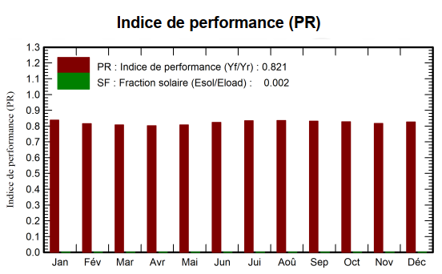
Optimisation du système
PR : Indice de performance installé (Yf/Yr)
= 0,821
SF : Fraction solaire (Esol/Eload)
= 0,002
Fig. 7 : Indice de performance (PR)
Source: données de consommation des équipements électriques et du système photovoltaïque de la boulangerie
27
Notes:
Indice de performance est le rapport entre l'énergie réellement produite par le système et l'énergie théorique qu’il devrait produire dans des conditions idéales.

Slide 29
Avantages
Impact sur l’économie locale
Impact environnemental
Reduction des couts énergétiques
Production continue
Gains économiques
Energie propre
Moins de pollution
Réduits des émissions de CO₂
Notes:
Elle permettra :
La création d’emplois directs (techniciens, installateurs, agents de maintenance) et indirects (fournisseurs de bois et de farine, transporteurs, revendeurs de pain).
La production continue, favorisant la disponibilité du pain et la stabilité des prix.
La dynamisation du commerce local.
Impact environnemental
Sur le plan environnemental, l’usage de l’énergie solaire réduit considérablement les émissions de CO₂ en substituant les sources fossiles polluantes. Le recours au photovoltaïque favorise ainsi la préservation des ressources naturelles et s’inscrit dans une démarche de développement durable.

Slide 30
Conclusion
Ce thème s’est inscrite dans une démarche de valorisation des énergies renouvelables, en particulier l'énergie solaire comme solution durable face aux difficultés d’accès à l'électricité en milieu rural.
Dimensionnement retenu : 72 panneaux solaires, 12 batteries lithiums, 4 régulateurs de charge, 3 convertisseurs et des dispositifs de protections adaptés.
Garantie d’une alimentation électrique fiable, sécurisé et continue.
Amélioration de l’efficacité énergétique grâce à une gestion optimisée des charges.
Retombées attendues : réduction des couts énergétiques, diminution de la dépendance a l’EDM-SA, soutien au développement économique local et réduction des émissions de CO₂.
Notes:
Le système photovoltaïque proposé constitue une solution durable, fiable et rentable pour assurer une l’autonomie énergétique des boulangeries modernes en milieu rural.
A long terme, cette approche pourrait être étendue à d’autres secteurs comme la conservation alimentaire ou les petites industries agroalimentaires, contribuant ainsi à un développement énergétique durable et inclusif en milieu rural.

Slide 31
Je vous remercie pour votre aimable attention

Slide 32
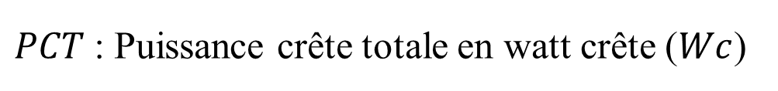




$Ec :$ Energie consommée totale en Wh/jour ;
$PCT$: Puissance crête totale en watt crête ($Wc$)
$NM :$ correspond au Nombre de Module
$C :$ Capacité de la batterie
NTB : Nombre Total de la Batterie
$Imr :$ Intensité maximale du Régulateur ;
P : Puissance de l’onduleur en VA
S : section du conducteur (mm²)

